Slide 1

Елизавета Камилова
Школа Библиотечных Технологий | 2022
Различные формы доставки информации в обеспечении научно-исследовательской деятельности

Slide 2



Елизавета Камилова
Школа Библиотечных Технологий | 2022
Содержание
Знакомство с терминами
Межбиблиотечный Обмен в НУ
Рекомендации

Slide 3
“Электронная Доставка Документов (ЭДД)”
Елизавета Камилова
Школа Библиотечных Технологий | 2022
это библиотечная услуга, по предоставлению электронных копии статей и других видов документов по запросу пользователей библиотеки.
Адаптирован из: https://www.onlineschoolsreport.com/what-is-document-delivery-in-library-science/

Slide 4
“InterLibrary Loan
Межбибилотечный Абонемент (МБА)”
Елизавета Камилова
Школа Библиотечных Технологий | 2022
Согласно Кодексу межбиблиотечного абонемента США, «Межбиблиотечный абонемент — это процесс, посредством которого библиотека запрашивает материалы у другой библиотеки или предоставляет материалы в другую... Цель межбиблиотечного абонемента, как определено в настоящем код должен получить по запросу пользователя библиотеки материал, недоступный в локальной библиотеке пользователя».
https://libguides.ala.org/Interlibraryloans

Slide 5
“IntraLibrary Loan (Внутрибиблиотечный абонемент)”
Елизавета Камилова
Школа Библиотечных Технологий | 2022
Внутрибиблиотечный абонемент, или IntraLibrary Loan, услуга по предоставлению книг из разных филиалов библиотеки по запросу пользователя.
Адаптирован из: https://researchguides.elac.edu/services/ILL

Slide 6

Елизавета Камилова
Школа Библиотечных Технологий | 2022
Межбиблиотечный Обмен в НУ
2013 - ЭДД - InterLibrary Loan
2017 - МБА - IntraLibrary Loan

Slide 7
Документация
Елизавета Камилова
Школа Библиотечных Технологий | 2022
Положение МБА
RUSA
(Reference and User Services Association)
утв. 8 Июня 2017 года Методическим советом Библиотеки НУ
Правила и Положения Библиотеки
Пользовательский вариант Положения
Доступен на сайте Библиотеки

Slide 8






Slide 9

Стоимость и оплата услуги

Slide 10
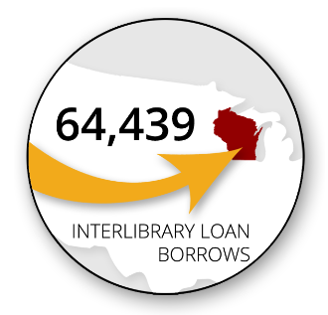
Елизавета Камилова
Школа Библиотечных Технологий | 2022
Университет Висконсин-Мэдисон имеет 12-ю по величине коллекцию исследовательской библиотеки в Северной Америке. Кампус обслуживают более 40 профессиональных и специализированных библиотек. Коллекции библиотеки кампуса включают более 8,3 миллиона томов, представляющих человеческие исследования на протяжении всей истории. Кроме того, коллекции насчитывали более 101 000 серийных названий, 6,4 миллиона единиц микроформ и более 8,2 миллиона единиц других форматов, таких как правительственные документы, карты, партитуры и аудиовизуальные материалы.Ежегодно среди пользователей библиотеки распространяется более 1 миллиона томов.
https://en.wikipedia.org/wiki/University_of_Wisconsin%E2%80%93Madison#Libraries

Slide 11
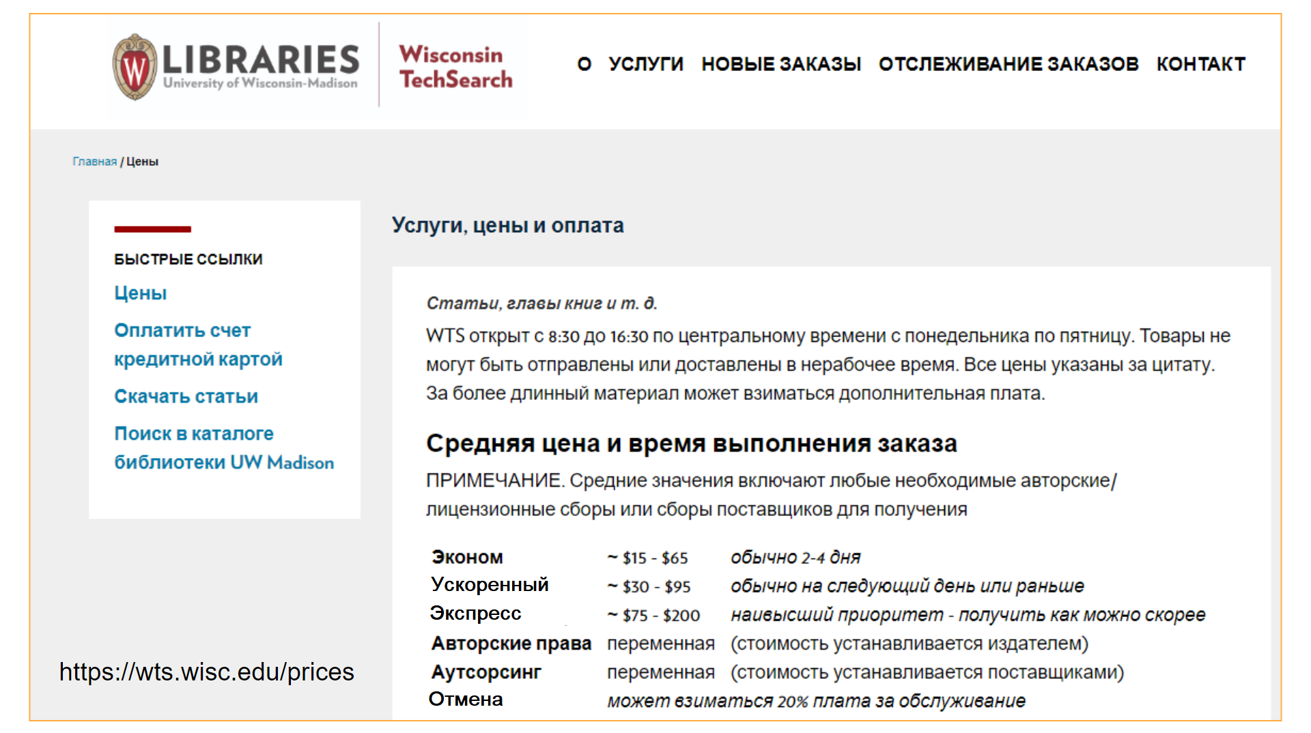
https://wts.wisc.edu/prices

Slide 12
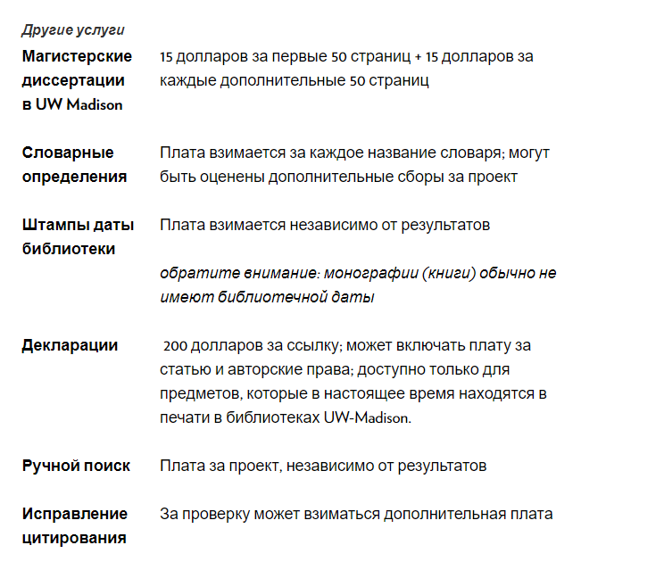
https://wts.wisc.edu/prices

Slide 13
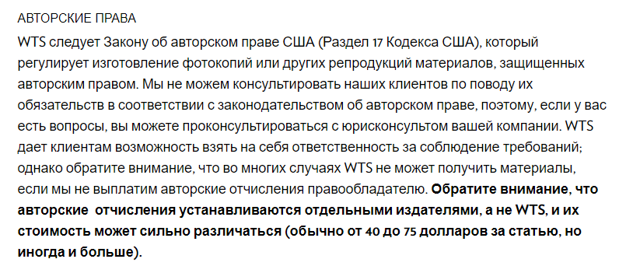
Елизавета Камилова
Школа Библиотечных Технологий | 2022
https://wts.wisc.edu/prices

Slide 14


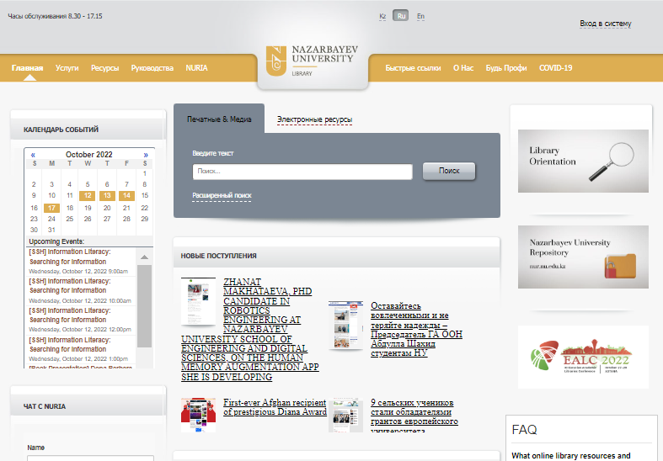
Предоставление Услуги
Елизавета Камилова
Школа Библиотечных Технологий | 2022

Slide 15
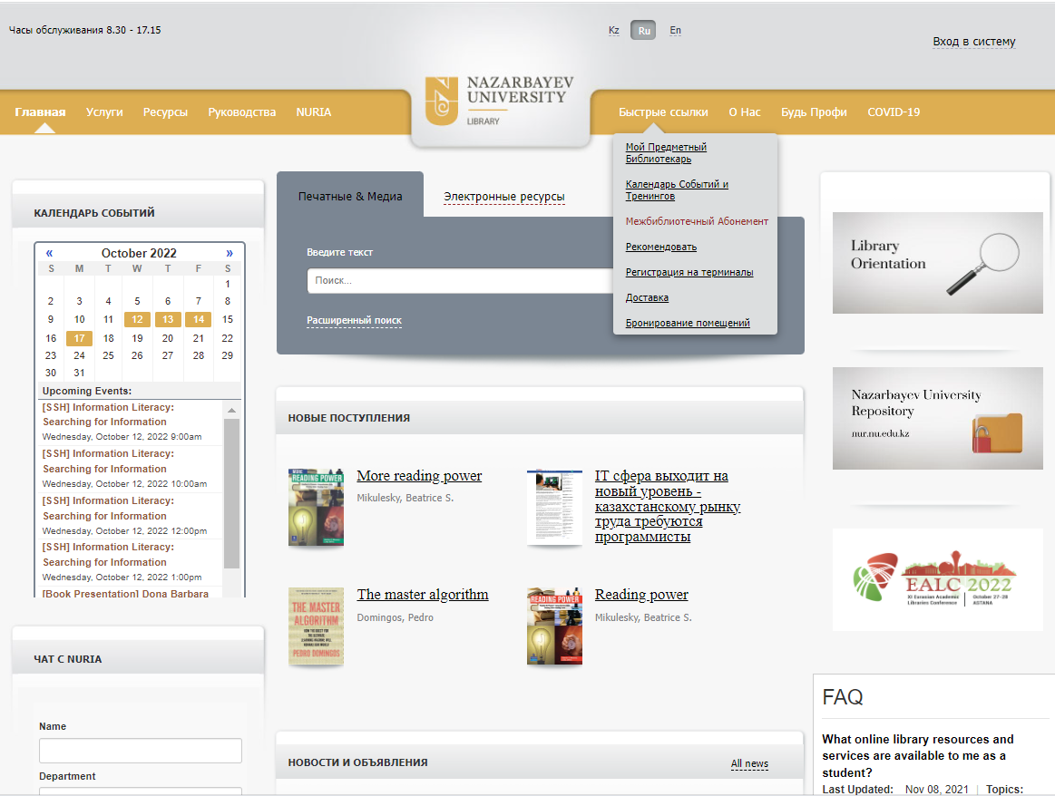
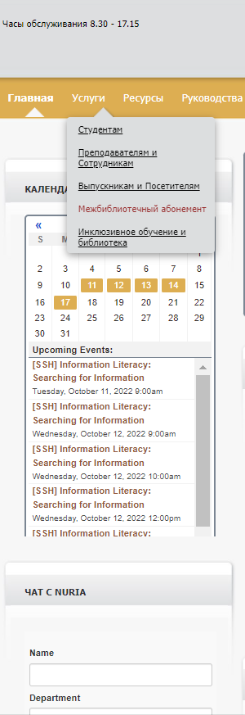

Slide 16
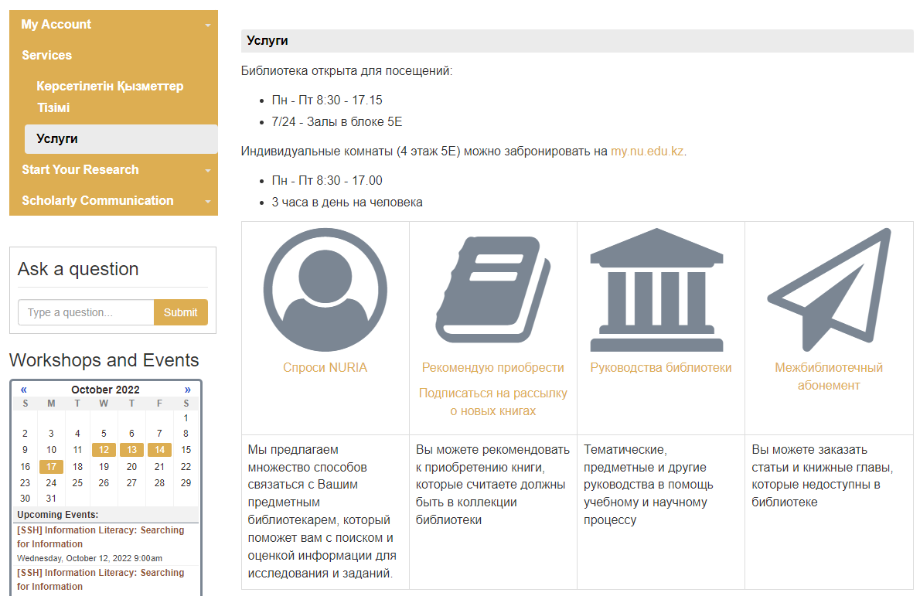

Slide 17
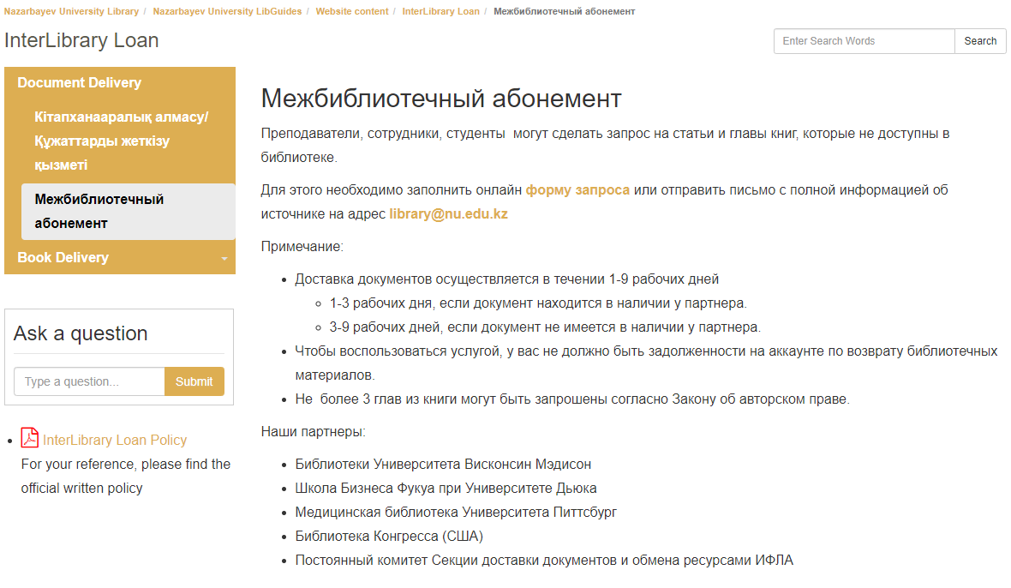

Slide 18
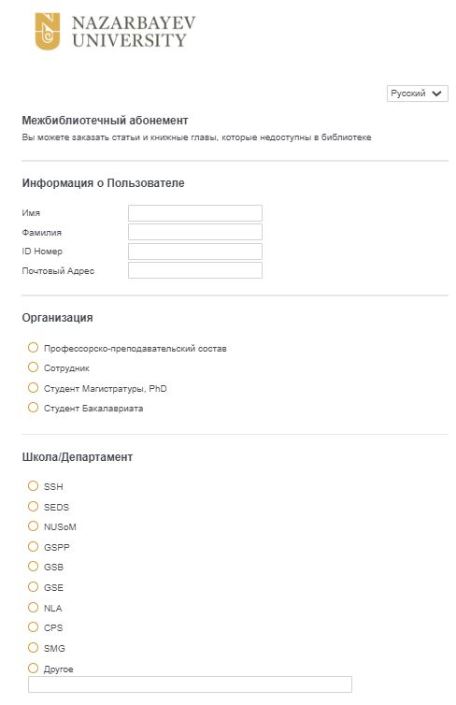
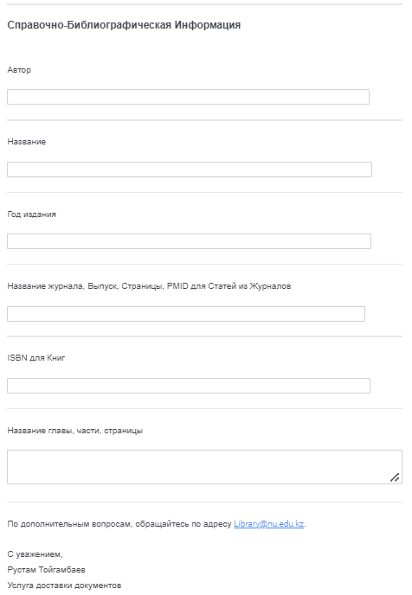

Slide 19
Пользователи услуги
Администрация НУ
ППС
Ученые
Студенты
Сотрудники НУ
Подготовительное отделение

Slide 20
Ограничения
Выпускники НУ
Пользователи с просроченными книгами/гаджетами на аккаунте

Slide 21
Запрашиваемые материалы
Статьи
Книжные главы (до 3 глав или 50 страниц книги)
Бизнес-данные
Материалы конференций
Тезисы и диссертации
Стандарты
И др.

Slide 22
Проверка Запросов
Print
EDS
Google Scholar
Research Gate
Academia.com
Google Search
Hathi Trust
Open Access Button
Репозитории

Slide 23
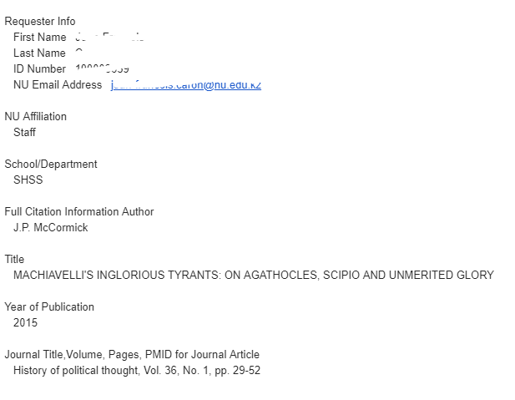

Slide 24
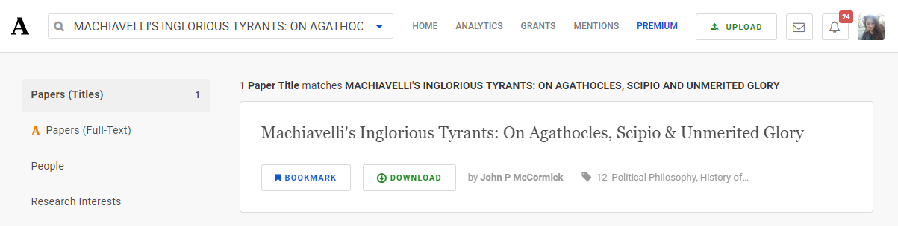

Slide 25
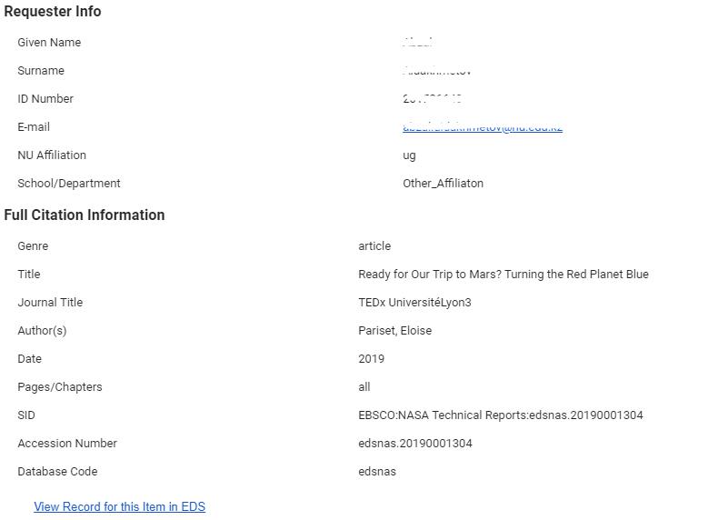

Slide 26
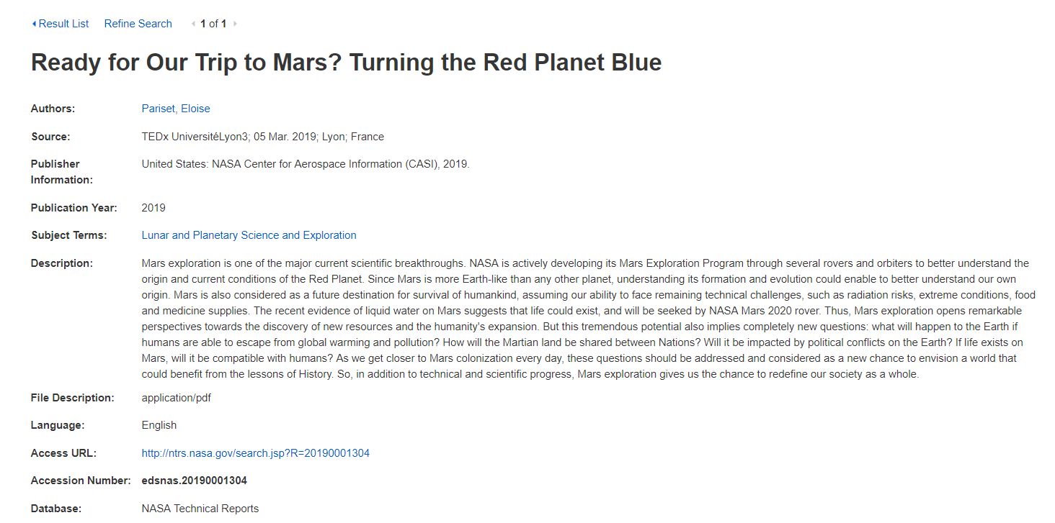

Slide 27
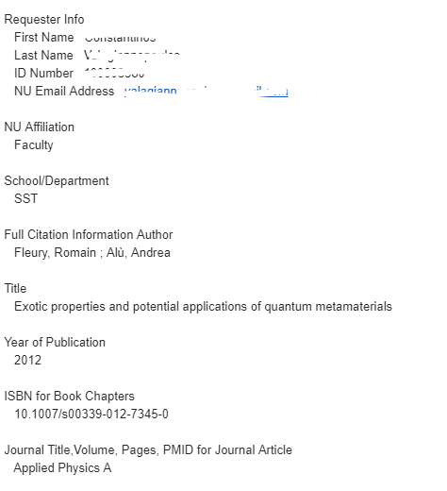

Slide 28
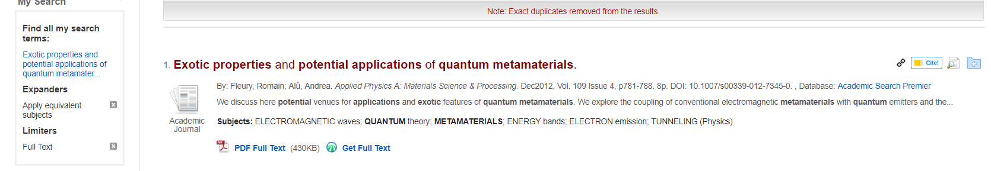

Slide 29
Статистика услуги за 2013 – 2021 года

Slide 30
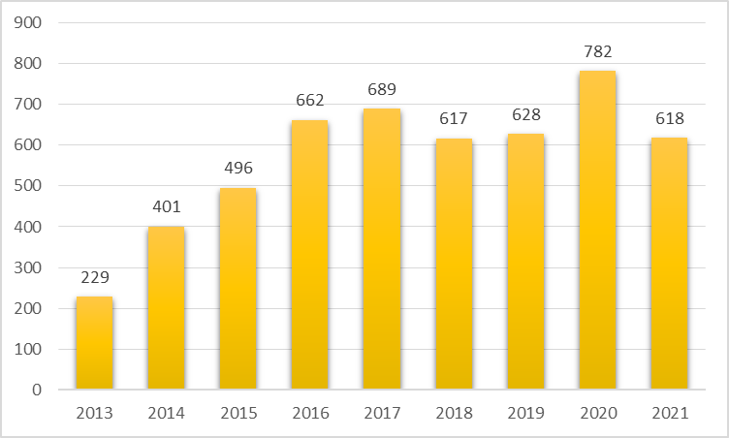
Количество Доставленных Документов

Slide 31
Эффективность:
Качественный анализ запросов

Slide 32

Vadim Volkov. 2000 "Patrimonialism versus Rational Bureaucracy: On the Historical Relativity of Corruption" in S. Lovell, A. Ledeneva, and A. Rogachevskii (Eds.) Bribery and Blat in Russia, London: MacMillan Press, pp. 35-47. | Political Science | book chapter | eng | 2000 | 116523 | 113670 | SHSS | PSIR | Caress Schenk
Eugene Huskey "Putin as Patron: Cadres Policy in the Russian Transition," in Alex Pravda (ed.), Leading Russia: Putin in Perspective. Essays in Honour of Archie Brown (Oxford University Press, 2005), pp. 161- 178. | Political Science | book chapter | eng | 2005 | 116523 | 113671 | SHSS | PSIR | Caress Schenk

Slide 33
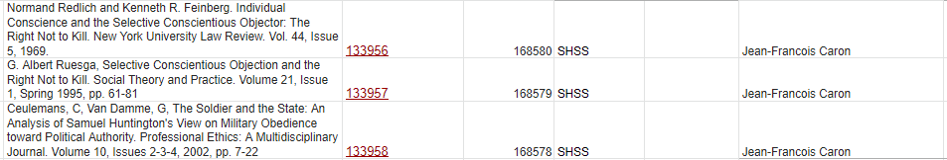
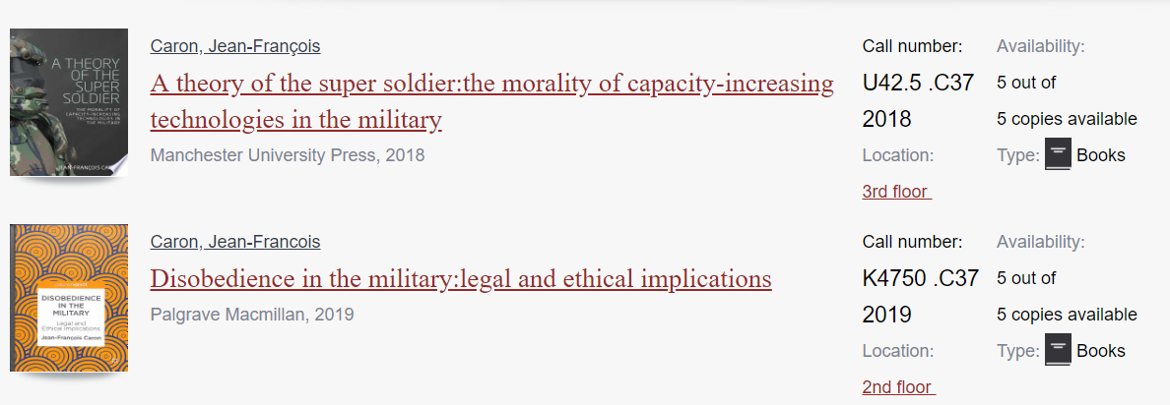

Slide 34
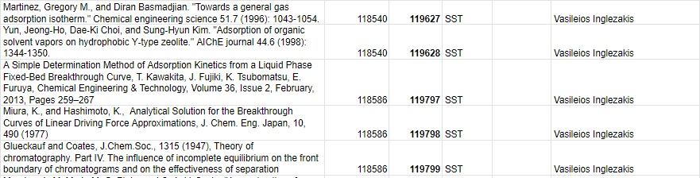
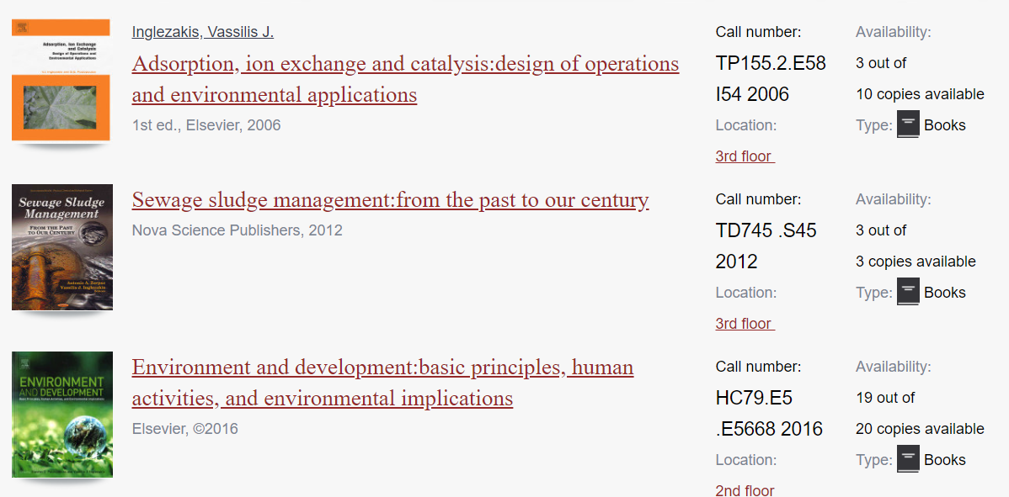

Slide 35
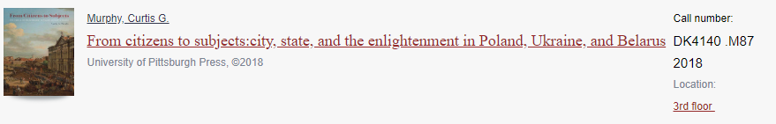

Slide 36
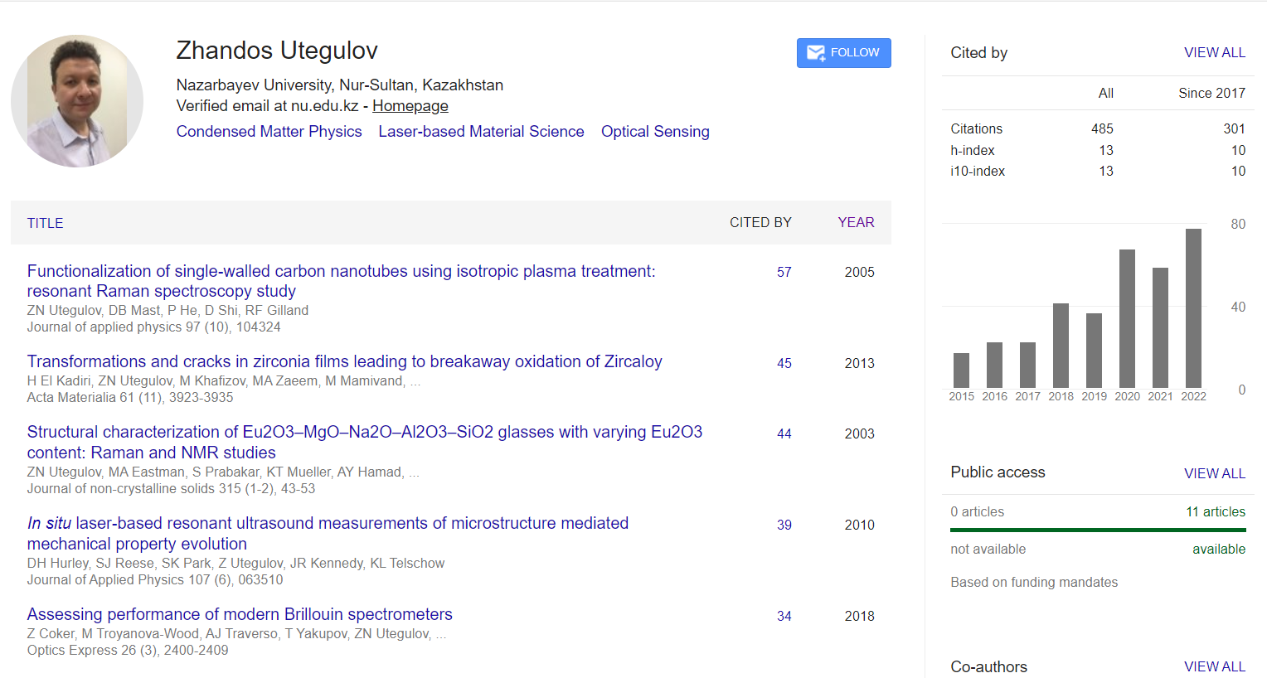
2014 | 52
2015 | 73
2016 | 117
2017 | 65
2018 | 44
2019 | 28
2020 | 27
2021 | 8
2022 | 20

Slide 37
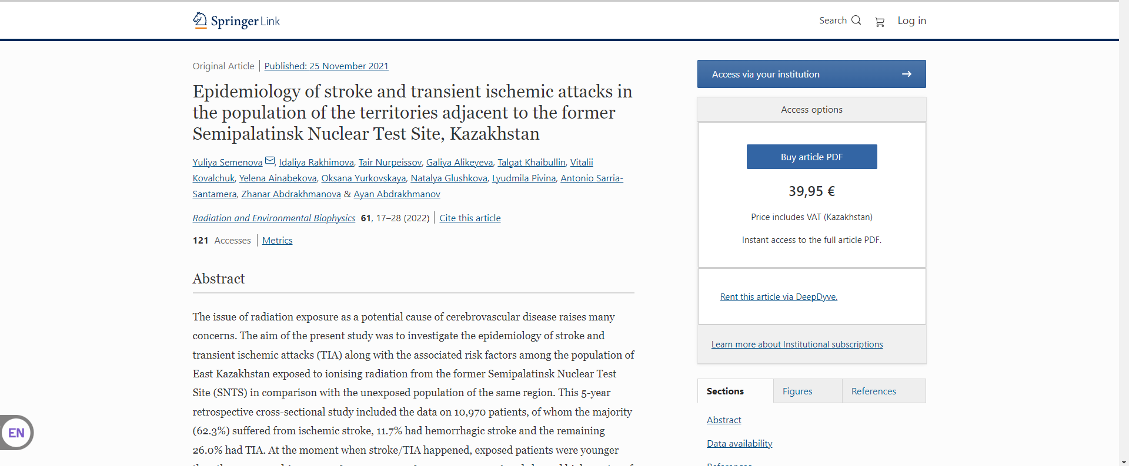

Slide 38
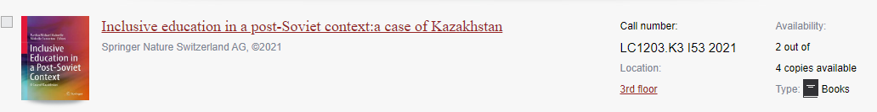
15.04.2021 | 16.04.2021 |  | David, W. C. (September 01, 1983). A Model of the Influences on Teacher Retention. Journal of Teacher Education, 34, 5, 43-49. | 170914 | 276012 | GSE | Elaine Sharplin
14.08.2019 | 15.08.2019 |  | Trond Eiliv Hauge, Svein Olav Norenes, Gunn Vedøy (2014) School leadership and educational change: Tools and practices in shared school leadership development. Journal of Educational Change, November 2014, Volume 15, Issue 4, pp 357–376 | 154182 | 231519 | GSE | Elaine Sharplin
25.09.2019 | 27.09.2019 |  | Clark Moustakas (1994) Phenomenological Research Methods. Chapters: Methods and Procedures for Conducting Human Science Research; Phenomenological Research; Summary, Implications and Outcomes | 155368 | 235211, 235212, 235213 | GSE | Elaine Sharplin

Slide 39
Елизавета Камилова
Школа Библиотечных Технологий | 2022
Рекомендации
Создать список ресурсов открытого доступа
  Обеспечить доступ к ресурсам
  Донести информацию до пользователей
  Обучить пользователей
Найти потенциальные источники
  Изучить список партнеров
  Изучить меморандумы (соглашение о партнерстве)
  Отправить запрос на сотрудничество
  Составить бизнес процесс для услуги

Slide 40
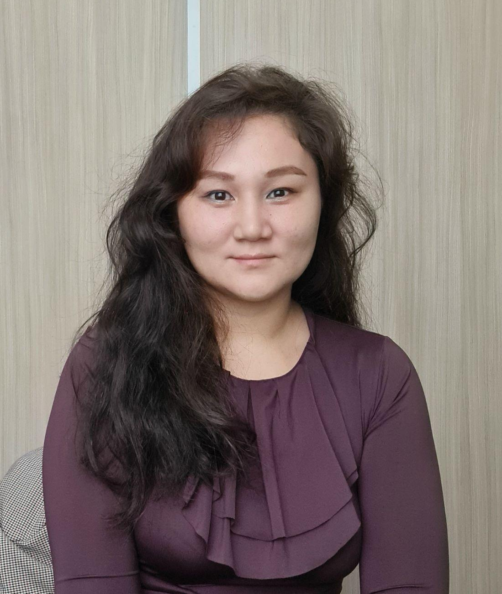
Елизавета Камилова | Эксперт менеджер
| Назарбаев Университет | Библиотека
| Тел: +7 (7172) 70-65-81
| Почта: yelizaveta.kamilova@nu.edu.kz | Вебсайт: library.nu.edu.kz
| Адрес: Кабанбай батыра 53, Астана, Казахстан
| Офис: Блок 5E, кабинет 5E.324

